Slide 1
ГТО
Подготовил: Балакирев Артём 9В

Slide 2
Кто возродил ГТО?
По Указу Президента РФ с 1 сентября 2014 года в нашей стране вновь ввели Всероссийский физкультурно-спортивный комплекс «Готов к труду и обороне» (ГТО) для решения проблемы продвижения ценностей здорового образа жизни и укрепления здоровья детей.

Slide 3
О комплексе ГТО
ВФСК «Готов к труду и обороне» (ГТО) — полноценная программная и нормативная основа физического воспитания населения страны, нацеленная на развитие массового спорта и оздоровление нации.
Комплекс ГТО предусматривает подготовку к выполнению и непосредственное выполнение населением различных возрастных групп установленных нормативных требований по трем уровням трудности, соответствующим золотому, серебряному и бронзовому знакам отличия «Готов к труду и обороне»

Slide 4
Зачем он нужен?
Цель комплекса – увеличение продолжительности жизни населения с помощью систематической физической подготовки.
Задача – массовое внедрение комплекса ГТО, охват системой подготовки всех возрастных групп населения.
Принципы - добровольность , доступность и медицинский контроль.

Slide 5
Ступени ГТО для школьников
I ступень
II ступень
III ступень
IV ступень
V ступень
VI ступень
6 - 7 лет
8 - 9 лет
10 - 11 лет
12 - 13 лет
14 - 15 лет
16 - 17 лет
(ДОУ - 1 класс)
(2 - 3 классы)
(4 - 5 классы)
(6 - 7 классы)
(8 - 9 классы)
(10 - 11 классы)

Slide 6
Ступени ГТО для взрослых
VII ступень 18 - 19 лет (СУЗы; ВУЗы)
VIII ступень 20 - 24 лет (СУЗы; ВУЗы)
IX ступень 25 - 29 лет
X ступень 30 - 34 лет
XI ступень 35 лет - 39 лет
XII ступень 40 лет - 44 лет
XIII ступень 45 лет - 49 лет
XIV ступень 50 лет - 54 лет
XV ступень 55 лет - 59 лет
XVI ступень 60 лет - 64 лет
XVII ступень 65 лет - 69 лет
XVIII ступень 70 лет и старше

Slide 7
Какие испытания включает?
•Шестиминутный бег
•Челночный бег 3×10 м
•Бег 30, 60, 100 м
•Бег 1000, 1500, 2000, 3000 м
•Скандинавская ходьба
•Прыжок в длину с места толчком двумя ногами
•Подтягивание на низкой (из виса лежа) и высокой (из виса) перекладинах
•Сгибание и разгибание рук в упоре лежа, в упоре о гимнастическую скамью (о сидение стула)
•Поднимание туловища из положения лежа на спине за 1 минуту
•Наклон вперёд из положения стоя на гимнастической скамье
•Метание теннисного мяча в цель, дистанция 5, 6 м, метание мяча весом 150 гр. на дальность и метание
спортивного снаряда весом 500, 700 гр.
•Рывок гири 16 кг
•Плавание 10, 15, 25, 50 м
•Бег на лыжах, смешанное передвижение или кросс по пересеченной местности 1, 2, 3, 5 км
•Стрельба из пневматической винтовки или электронного оружия из положения сидя и положения стоя
•Туристский поход с проверкой туристских навыков

Slide 8
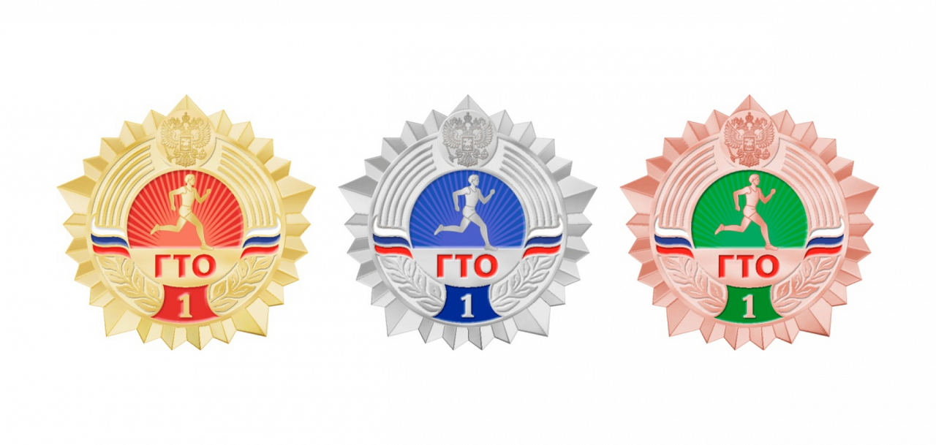
Значки ГТО
Участник, успешно прошедший все испытания комплекса ГТО, получает удостоверение и соответствующий знак отличия: «золото», «серебро» и «бронзу». Какой именно знак отличия получит участник определяется по худшему результату в любой из дисциплин, т. е. если все нормативы были сданы на "золото", но какой - то один на "бронзу" – участник получает бронзовый знак отличия

Slide 9
Зачем они нужен?
Абитуриенты могут получить дополнительные баллы к ЕГЭ за наличие золотого, серебряного, бронзового знака отличия ГТО.
При этом будет учитываться награда, полученная не раньше последнего года обучения в школе за сдачу нормативов в своей возрастной ступени.
С полным списком испытаний можно ознакомиться на сайте Всероссийского портала Комплекса ГТО.

Slide 10
Спасибо за внимание!

